Slide 1












BÀI 1
THẾ GIỚI KÌ ẢO
https://www.freeppt7.com

Slide 2


VIẾT BÀI VĂN NGHỊ LUẬN
VỀ MỘT VẤN ĐỀ CẦN GIẢI QUYẾT
(CON NGƯỜI TRONG MỐI QUAN HỆ VỚI TỰ NHIÊN)

Slide 3


KHỞI ĐỘNG
GÓC NHÌN ĐA CHIỀU
Những hình ảnh sau gợi cho em những suy nghĩ, liên tưởng gì?

Slide 4
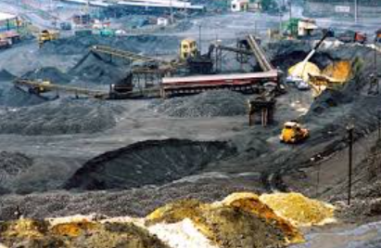
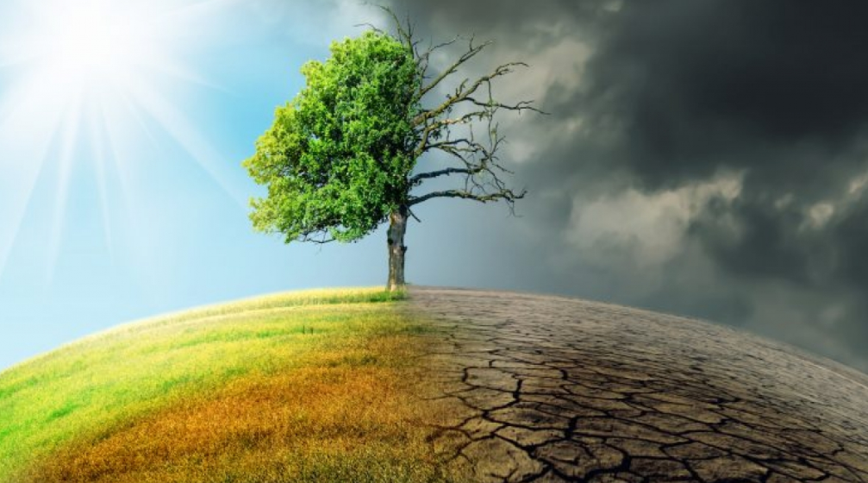

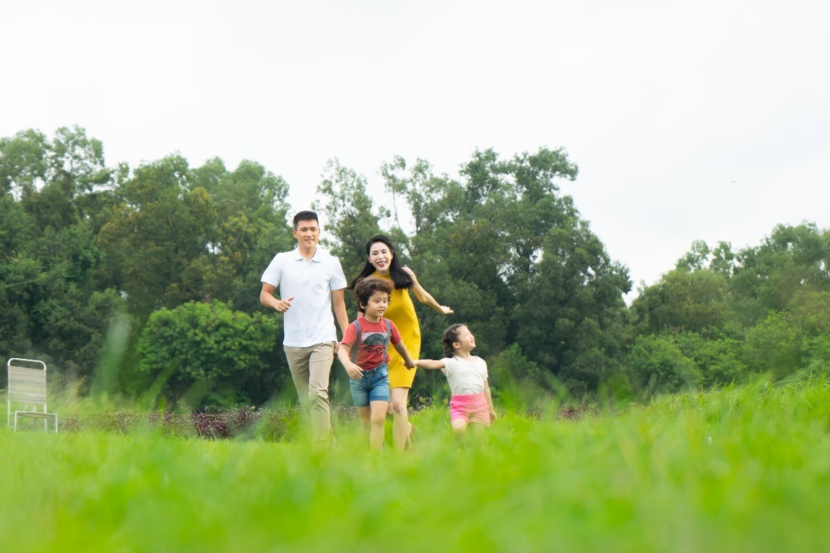
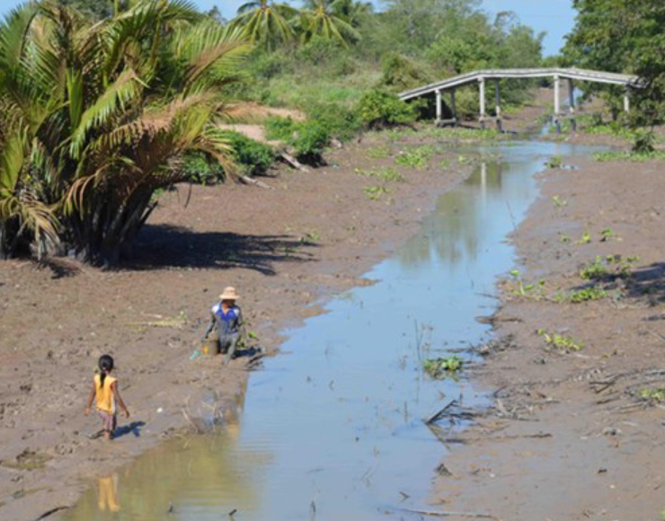

Slide 5



HÌNH THÀNH KIẾN THỨC MỚI
PPT模板 http://www.1ppt.com/moban/

Slide 6
I. Tìm hiểu yêu cầu đối với bài văn nghị luận về một vấn đề cần giải quyết (con người trong mối quan hệ với tự nhiên)
Đọc thầm yêu cầu trong SGK (tr. 28)
? Bài văn nghị luận về một vấn đề cần giải quyết (con người trong mối quan hệ với tự nhiên) cần đáp ứng được những yêu cầu gì?

Slide 7
I. Tìm hiểu yêu cầu đối với bài văn nghị luận về một vấn đề cần giải quyết (con người trong mối quan hệ với tự nhiên)
– Nêu được vấn đề thể hiện mối quan hệ giữa con người với tự nhiên để bàn luận.
– Trình bày được mối quan hệ hai chiều giữa con người với tự nhiên (trong phạm vi vấn đề nghị luận), triển khai hệ thống luận điểm chặt chẽ, sử dụng lí lẽ sắc bén, bằng chứng xác thực và tiêu biểu.
– Nêu được quan điểm trái chiều về vấn đề hoặc khía cạnh nào đó của vấn đề và phản bác một cách có cơ sở.
– Đề xuất được giải pháp khả thi để giải quyết những bất ổn trong ứng xử của con người với tự nhiên.

Slide 8
II. Phân tích bài viết tham khảo
  - Thực hiện cá nhân và nhóm cặp
  - Đọc văn bản mẫu SGK và quan sát các thẻ câu hỏi theo dõi.
  - Hoàn thành phiếu học tập số 1
  - Thời gian: 5 phút
Phiếu học tập số 1: Phân tích bài viết tham khảo Yêu cầu: Đọc bài tham khảo “Con người đã làm gì với tự nhiên?” (SGK) và trả lời các câu hỏi bên dưới
Bài viết viết về bàn về vấn đề gì?
Ý kiến của người viết được thể hiện ở những câu nào?
Bố cục bài viết gồm mấy phần? Là những phần nào?
Nội dung của phần mở bài là gì?
Phần Thân bài có mấy luận điểm? Xác định các câu nêu luận điểm.
Đọc bài viết, em rút ra được kinh nghiệm gì trong cách dùng lí lẽ, bằng chứng?
Nội dung của phần kết bài là gì? Theo em, giải pháp ấy có hợp lý, khả thi hay không?

Slide 9
II. Phân tích bài viết tham khảo
Phiếu học tập số 1: Phân tích bài viết tham khảo Yêu cầu: Đọc bài tham khảo “Con người đã làm gì với tự nhiên?” (SGK) và trả lời các câu hỏi bên dưới
Bài viết viết về bàn về vấn đề gì? | – Vấn đề nghị luận: mối quan hệ mật thiết giữa con người với tự nhiên.
Ý kiến của người viết được thể hiện ở những câu nào? | - Ý kiến của người viết được thể hiện ở đoạn văn thứ hai.
Bố cục bài viết gồm mấy phần? Là những phần nào? | - Bài viết gồm 3 phần Mở bài Thân bài + Kết bài
Nội dung của phần mở bài là gì? | - Mở bài: Giới thiệu vấn đề cần bàn luận
Phần Thân bài có mấy luận điểm? Xác định các câu nêu luận điểm. | - Phần Thân bài có 5 luận điểm. Các câu nêu luận điểm nằm ở phần đầu của mỗi đoạn văn

Slide 10
II. Phân tích bài viết tham khảo
Phiếu học tập số 1: Phân tích bài viết tham khảo Yêu cầu: Đọc bài tham khảo “Con người đã làm gì với tự nhiên?” (SGK) và trả lời các câu hỏi bên dưới
Đọc bài viết, em rút ra được kinh nghiệm gì trong cách dùng lí lẽ, bằng chứng? | Mỗi luận điểm được triển khai bằng lí lẽ phù hợp, bằng chứng xác thực và tiêu biểu. Chẳng hạn với luận điểm 1, người viết đã sử dụng lí lẽ: Thể xác của chúng ta là hiện thân của tự nhiên vì nó tuân thủ các quy luật như bất kì hiện tượng tự nhiên nào khác. Lí lẽ đó được làm sáng tỏ qua các bằng chứng: để duy trì sự sống, con người cần hít thở không khí, cần ăn uống cũng như trao đổi chất với môi trường; khi ốm đau, bệnh tật, con người cần được chữa trị để trở lại trạng thái bình ổn tự nhiên;...
Nội dung của phần kết bài là gì? Theo em, giải pháp ấy có hợp lý, khả thi hay không? | Kết bài: Khái quát lại vấn đề nghị luận và đề xuất phương hướng hành động.

Slide 11

LUYỆN TẬP
PPT模板 http://www.1ppt.com/moban/

Slide 12
III. Thực hành viết
Trước khi viết
Viết
Đọc lại và chỉnh sửa
Xác định được:
- Đề tài
- Tìm ý
- Lập dàn ý
Lưu ý khi viết:
- Bám sát dàn ý
  - Triển khai hệ thống luận điểm chặt chẽ, sử dụng lí lẽ sắc bén, bằng chứng xác thực và tiêu biểu
- Đề xuất được giải pháp khả thi
Sau khi viết:
- Kiểm tra và chỉnh lại bài viết theo Bảng kiểm

Slide 13
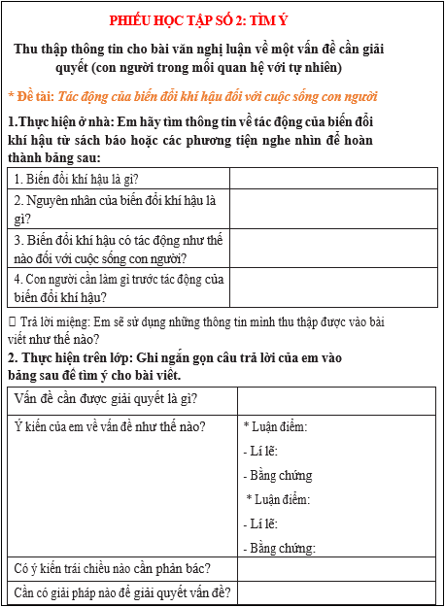
III. Thực hành viết
1. Trước khi viết
a. Đề bài: Viết bài văn trình bày ý kiến của em về vấn đề tác động của biến đổi khí hậu đối với cuộc sống của con người.
b. Tìm ý

Slide 14
III. Thực hành viết
1. Trước khi viết
a. Đề bài: Viết bài văn trình bày ý kiến của em về vấn đề tác động của biến đổi khí hậu đối với cuộc sống của con người.
b. Tìm ý
c. Lập dàn ý
PHT SỐ 3: LẬP DÀN Ý Mở bài: Phần MB nêu vấn đề gì? ........................................................ Thân bài: Các luận điểm nào đã được triển khai? Luận điểm 1:..................................... .......................................................... Luận điểm 2:..................................... ........................................................... Luận điểm 3:...................................... ........................................................... Kết bài: Khẳng định điều gì? Giải pháp hiệu quả? ..........................................................

Slide 15
III. Thực hành viết
1. Trước khi viết
a. Đề bài: Viết bài văn trình bày ý kiến của em về vấn đề tác động của biến đổi khí hậu đối với cuộc sống của con người.
b. Tìm ý
c. Lập dàn ý
Mở bài: Giới thiệu vấn đề (tác động của biến đổi khí hậu đối với cuộc sống của con người)
Thân bài:
+ Luận điểm 1: Giải thích hiện tượng biến đổi khí hậu và nguyên nhân (Biến đổi khí hậu là sự thay đổi của hệ thống khí hậu (sinh quyển, khí quyển, thuỷ quyển, thạch quyển) trong hiện tại và tương lai do tác động chủ yếu của con người; nguyên nhân do tác động của con người vào môi trường tự nhiên và sự thay đổi trong nội tại của tự nhiên).
+ Luận điểm 2: Thực trạng một số tác động của biến đổi khí hậu (Trái Đất nóng lên, mực nước biển dâng, các hệ sinh thái bị phá huỷ, thiên tai, dịch bệnh, nghèo đói, di cư,... tất cả đều nguy hiểm đến sự sống còn của hàng triệu người trên Trái Đất).
+ Nêu ý kiến trái chiều: phủ nhận biến đổi khí hậu hoặc giảm nhẹ mức độ nghiêm trọng của biến đổi khí hậu và cho rằng các nỗ lực của con người để giảm thiểu biến đổi khí hậu có thể là không cần thiết hoặc thậm chí vô ích.
+ Luận điểm 3: Giải pháp (hành động của các quốc gia và mỗi người).
Kết bài: Khẳng định tầm quan trọng của việc nhận thức đúng và có giải pháp hiệu quả để ứng phó với tác động của biến đổi khí hậu.

Slide 16
III. Thực hành viết
1. Trước khi viết
a. Đề bài: Viết bài văn trình bày ý kiến của em về vấn đề tác động của biến đổi khí hậu đối với cuộc sống của con người.
b. Tìm ý
c. Lập dàn ý
2. Viết
Lưu ý khi viết:
- Bám sát dàn ý
  - Triển khai hệ thống luận điểm chặt chẽ, sử dụng lí lẽ sắc bén, bằng chứng xác thực và tiêu biểu
- Đề xuất được giải pháp khả thi

Slide 17
III. Thực hành viết
1. Trước khi viết
a. Đề bài: Viết bài văn trình bày ý kiến của em về vấn đề tác động của biến đổi khí hậu đối với cuộc sống của con người.
b. Tìm ý
c. Lập dàn ý
2. Viết
Lưu ý khi viết:
- Bám sát dàn ý
  - Triển khai hệ thống luận điểm chặt chẽ, sử dụng lí lẽ sắc bén, bằng chứng xác thực và tiêu biểu
- Đề xuất được giải pháp khả thi
3. Đọc lại và chỉnh sửa

Slide 18
Bảng kiểm: Kĩ năng viết bài văn nghị luận về một vấn đề cần giải quyết
 | Tiêu chí | Đạt | Không đạt
Mở bài | Giới thiệu được vấn đề cần giải quyết
 | Nêu được tầm quan trọng của vấn đề
Thân bài | Giải thích được vấn đề
 | Nêu nguyên nhân của vấn đề
 | Trình bày được một số luận điểm phân tích các khía cạnh của vấn đề
 | Mỗi luận điểm được làm sáng tỏ bằng lí lẽ, bằng chứng
 | Nêu được quan điểm trái chiều và phản bác
 | Đề xuất được giải pháp khả thi
Kết bài | Khẳng định được tầm quan trọng của việc nhận thức đúng và giải quyết tốt vấn đề.
Chính tả, diễn đạt | Bài viết không hoặc ít mắc lỗi chính tả và diễn đạt

Slide 19
VẬN DỤNG
Viết hoàn chỉnh 1 đoạn văn triển khai 1 ý đã xây dựng trong dàn ý

Slide 20


Xin chào
và hẹn gặp lại!

